Slide 1



관동별곡
SKT 오후 9:11 40%
9:11
Tuesday, September 12
메시지 지금
Hypertension
20172727
황윤영
홈 버튼을 눌러 잠금해제

Slide 2

관동별곡
SKT 오후 9:11 40%
9:11
Tuesday, September 12
메시지 지금
Hypertension
20172727
황윤영
홈 버튼을 눌러 잠금해제

Slide 3
SKT
오후 4:44
33%
차
차례
1. 정의
2. 원인
3. 위험인자
4. 증상
5. 치료법
6. 예방법

Slide 4







관동별곡
SKT 오후 9:11 40%
Photos
Facebook
Kakao Talk

Slide 5
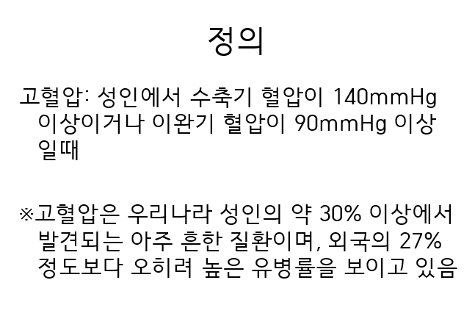
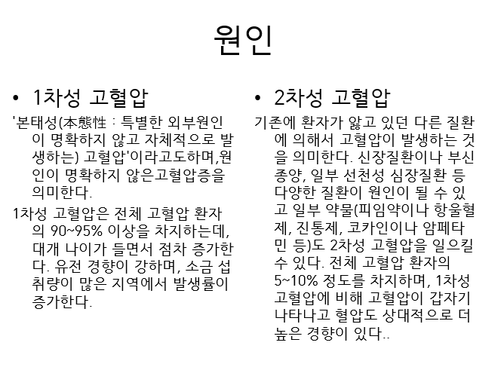
SKT
오후 4:44
33%
편집
앨범
카메라 롤
1
즐겨찾는 사진
1

Slide 6
SKT
오후 4:44
33%
오늘
편집

Slide 7
SKT
오후 4:44
33%
편집
앨범
카메라 롤
1
즐겨찾는 사진
1

Slide 8
SKT
오후 4:44
33%
오늘
편집

Slide 9
관동별곡
SKT 오후 9:11 40%
Photos
Facebook
Kakao Talk

Slide 10

SKT
오후 4:44
33%
편집
채팅
오후 4:44
생리학
위험인자….
6

Slide 11

SKT
오후 4:44
33%
2
위험인자
생리학
환자가 조절할 수 없는 위험인자
오후 4:44
나이
환자의 나이가 증가할수록 고혈압의 발생위험도 증가한다.
가족력
고혈압은 유전적인경향이 있다. 가족 중 고혈압 환자가 있는 사람은 그렇지 않은 사람에 비해 고혈압의 발생위험이 증가한다.
오후 4:44

Slide 12
SKT
오후 4:44
33%
2
위험인자
생리학
환자가 조절할 수 있는 위험인자
오후 4:44
비만
체중이 증가할수록 고혈압이 생길 가능성이 높다.
활동 감소
신체활동이 적은 사람일수록 고혈압이 생길 가능성이 높다.
오후 4:44

Slide 13
관동별곡
SKT 오후 9:11 40%
Photos
Facebook
Kakao Talk

Slide 14
게시

Slide 15

SKT
오후 4:44
33%
증상
황윤영님이 생리학님의 게시물을 공유했습니다.
금요일 오후 4:44
1) 동맥경화증, 죽상경화증
고혈압으로 인해서 동맥 내의 압력이 높아지게 되면 동맥 내피세포에 변화를 주어 결국 동맥벽이 두껍고 단단해지는데, 이를 동맥경화증이라고한다. 순환하는 지방과 세포들로 쌓이게 되면 죽상경화증이 시작되어 몸 전체의 동맥들에도 영향을 주게 된다. 결국 심장, 신장, 뇌, 팔, 다리로 가는 혈류가 원활해지지 못하여 흉통(협심증), 심근경색, 심부전, 신부전, 뇌졸중, 말초 동맥 질환, 동맥류 등이 생길 수 있다.
1.고혈압과 혈관
건강한 동맥은 튼튼하고 탄력성과 유연성을 가지고 있다. 그러나 고혈압 상태가 지속되면 혈관에 다음과 같은 변화가 초래된다.
2) 대동맥류
혈압이 높은 상태로 지속되면, 동맥벽의 일부가 늘어나면서 꽈리처럼 동맥류가 만들어질 수 있다. 동맥류가 터지면 치명적인 내출혈을 일으키게 된다. 동맥류는 우리 몸의 어느 동맥에서건 만들어질 수 있지만 가장 큰 동맥인 대동맥에서 제일 잘 생긴다.

Slide 16
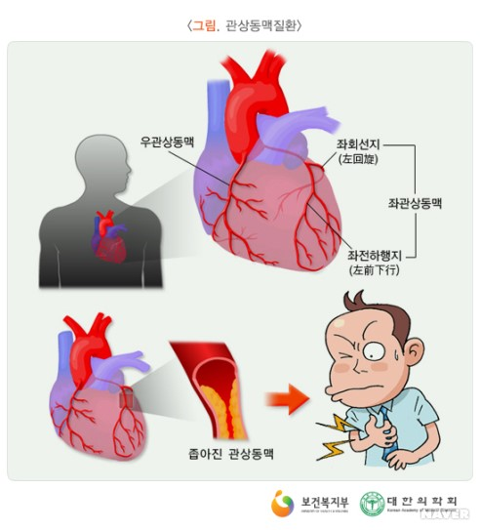
SKT
오후 4:44
33%
황윤영님의 게시물
황윤영
2. 고혈압과 심장
1) 관상동맥 질환
관상동맥이란 심장의 근육에 혈액을 공급하는 혈관을 말한다. 동맥경화나 혈전 등에 의해 관상동맥이 좁아지거나 막히게 되면 심장의 혈액공급에 차질이 발생하면서 심한 흉통을 일으키는 협심증을 발생시킬 수 있다. 이러한 상태가 심해질 경우 심장 근육이 혈액을 공급받지 못하여 괴사되는 심근경색이 발생할 수도 있다.
12분 좋아요 댓글달기

Slide 17
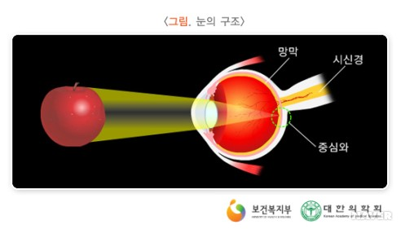
SKT
오후 4:44
100%
황윤영님의 게시물
Siri야
황윤영
“고혈압과 눈”
우리의 눈에는 매우 가늘고 정교한 혈관을 통해
혈액이 공급된다. 다른 혈관들과 마찬가지로
2. 고혈압과 심장
1) 관상동맥 질환
관상동맥이란 심장의 근육에 혈액을 공급하는 혈관을 말한다. 동맥경화나 혈전 등에 의해 관상동맥이 좁아지거나 막히게 되면 심장의 혈액공급에 차질이 발생하면서 심한 흉통을 일으키는 협심증을 발생시킬 수 있다. 이러한 상태가 심해질 경우 심장 근육이 혈액을 공급받지 못하여 괴사되는 심근경색이 발생할 수도 있다.
망막혈관 역시 고혈압으로 인한 손상에 매우 취약하다.
?
12분 좋아요 댓글달기

Slide 18
SKT
오후 4:44
100%
황윤영님의 게시물
Siri야
황윤영
“치료법”
1.목표 혈압의 설정
2.고혈압의 비약물적 치료
금연,절주,식이요법,규칙적인 운동 등
3.교혈압의 약물치료
1) 이뇨제(Thiazide diuretics)
2. 고혈압과 심장
1) 관상동맥 질환
관상동맥이란 심장의 근육에 혈액을 공급하는 혈관을 말한다. 동맥경화나 혈전 등에 의해 관상동맥이 좁아지거나 막히게 되면 심장의 혈액공급에 차질이 발생하면서 심한 흉통을 일으키는 협심증을 발생시킬 수 있다. 이러한 상태가 심해질 경우 심장 근육이 혈액을 공급받지 못하여 괴사되는 심근경색이 발생할 수도 있다.
2) 베타 차단제(Beta blocker)
3) 안지오텐신 전환효소 저해제(Angiotensin-converting
enzyme(ACE) inhibitor)
?
12분 좋아요 댓글달기

Slide 19
SKT
오후 4:44
100%
황윤영님의 게시물
Siri야
황윤영
“예방법”
1.표준체중을 유지
2.음식을 싱겁게 먹기
3.심리적인 안정
4.규칙적인 운동
5.절주
2. 고혈압과 심장
1) 관상동맥 질환
관상동맥이란 심장의 근육에 혈액을 공급하는 혈관을 말한다. 동맥경화나 혈전 등에 의해 관상동맥이 좁아지거나 막히게 되면 심장의 혈액공급에 차질이 발생하면서 심한 흉통을 일으키는 협심증을 발생시킬 수 있다. 이러한 상태가 심해질 경우 심장 근육이 혈액을 공급받지 못하여 괴사되는 심근경색이 발생할 수도 있다.
6.금연
?
12분 좋아요 댓글달기

Slide 20
관동별곡
SKT 오후 9:11 40%
9:11
Tuesday, September 12
홈 버튼을 눌러 잠금해제

